Slide 1
WebServer
WebServer简介

Slide 2
一.WebServer的功能

Slide 3
浏览器
1:socket
6:file
WebServer
4:RequestURI
2:socket
5:file
HttpResponse
HttpRequest
ClientHandler
3:socket

Slide 4
浏览器
1:socket
7.file
WebServer
4:RequestURI
parameter
2:socket
HttpRequest
ClientHandler
HttpResponse
3:socket
5.RequestURI
parameter
6.file
Servlet

Slide 5
WebServer的功能
1.接收浏览器发送的HTTP请求
2.发送HTTP响应给浏览器（如果HTTP请求为一个业务，则处理业务后再发送HTTP响应给客户端）

Slide 6
二.请求与响应的格式
（Http协议）

Slide 7
HTTP请求举例
1.请求行
GET /myweb/index.html HTTP/1.1
2.消息头
Host: localhost:8088
Connection: keep-alive
Cache-Control: max-age=0
Upgrade-Insecure-Requests: 1
Accept:text/html,application/xhtml+xml,application/xml;q=0.9,image/webp,image/apng,*/*;q=0.8
Accept-Encoding: gzip, deflate, br
Accept-Language: zh-CN,zh;q=0.9
3.消息正文
一般没有，如果请求方法是POST就有

Slide 8
HTTP响应举例
1.状态行
HTTP/1.1 200 OK
2.响应头
Content-Type: text/html;
Content-Length: 1222;
3.响应正文
一般为一个请求文件的所有数据，如果请求的是业务，则处理业务后业务指定的文件数据

Slide 9
三.所有的类与方法

Slide 10
WebServer的类
WebServer共10个类
1.WebServer---------------主程序
2.ClientHandler------------客户端处理程序
3.HttpRequest--------------解析请求
4.HttpResponse------------响应客户端
5.LoginServlet--------------处理登录业务
6.RegServlet----------------处理注册业务
7.HttpServlet----------------业务的超类
8.EmptyRequestException--空请求异常
9.ServerContext-------------静态类
①提供4个可变属性
②1张可以根据请求路径查找业务类的散列表
10.HttpContext--------------静态类
①提供一张可以根据请求文件名后缀查找文件类型的散列表
②提供一张可以根据状态代码(code)查找状态(reason)的散列表

Slide 11
一.WebServer类
1.构造器
2.public void start()
3.main

Slide 12
二.ClientHandler类
1.构造器
2.public void run（）

Slide 13
三.HttpRequest类
1.构造器
2. private void parseRequestLine()

Slide 14
三.HttpRequest类
3. private void parseUrl()
4. private void parseParameters(String paraLine)
5. private void parseHeaders
6. private void parseContent
7. private String readLine() throws IOException
8. public String getMethod()未调用
9. public String getUrl()未调用
10. public String getProtocol()未调用
11. public String getQueryString()未调用
12. public String getRequestURI()
13. public String getParameter(String name)

Slide 15
四.HttpResponse类
1.构造器
2. public void flush()
3. private void sendStatusLine()
4. private void sendHeaders()
5. private void sendContent()
6. public File getEntity()
7. public void setEntity(File entity)
8. private void println(String line)
9. public int getStatusCode()
10. public void setStatusCode(int statusCode)
11. public String getStatusReason()
12. public void setStatusReason(String statusReason)
13. public void putHeader(String name,String value)

Slide 16
五. LoginServlet类
1.public void Service(HttpRequest request,HttpResponse response)

Slide 17
六. RegServlet类
1.public void Service(HttpRequest request,HttpResponse response)

Slide 18
七.HttpServlet类
1. public abstract void Service (HttpRequest request,HttpResponse response)

Slide 19
八.HttpContext静态类
1. private static void initMimeMapping()
2. private static void initStatusCodeReasonMapping()
3. public static String getStatusReason(int statusCode) 4. public static String
getContentType(String ext)

Slide 20
9. ServerContext静态类
1.private static void initServletMapping()
2.private static void init()
3. public static String getServletMapping(String uri)

Slide 21
10. EmptyRequestException异常类
1.方法都是自动重写的，是一个自定义异常

Slide 22
部分方法的简化
四.方法的简化
部分方法可以使用更简洁的写法

Slide 23
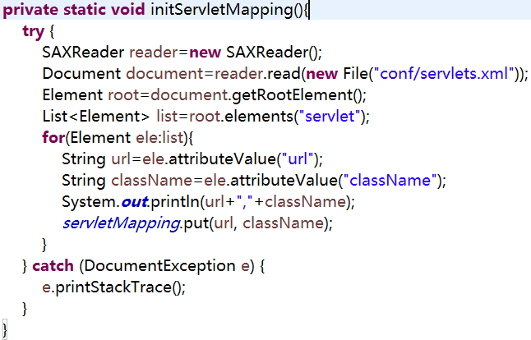
1.类ServerContent中initServletMapping方法的简化
1
2

Slide 24
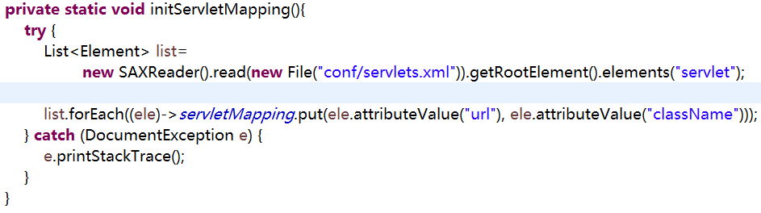
1.简化后

Slide 25
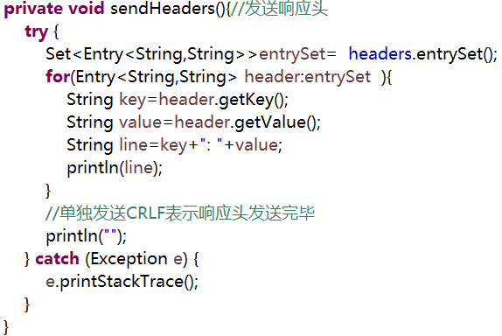
2.HttpResponse中的发送响应头方法的简化

Slide 26
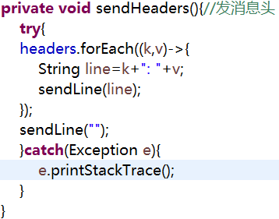
2.简化后

Slide 27
五.我的默写思路

Slide 28
默写WebServer的思路
心里想着需求写

Slide 29
默写WebServer的思路
需求1.启动服务器，启动线程
需求2.解析请求，响应客户端
需求3.增加处理业务分支
需求4.优化代码，把代码与xml文件绑定

Slide 30
六.常见Bug

Slide 31
常见bug
1.
Bug原因：服务器已经启动了再启动
2.网页一直在转，能看到网页名称但无法加载出网页
Bug原因：socket没关
3.注册登录时使用英文可以登录，但使用中文时无法登录
①Bug原因:注册登录中的html文件
这句<meta charset=“UTF-8”>没写对
②或者没有调用url=URLDecoder.decode(url,ServerContext.URIEncoding)

Slide 32
常见bug
4.网页可以打开，但无法正确显示内容，如部分图片和样式加载不出来
Bug原因：响应头没写对，检查HttpResponse的setEntity()方法
5.网页打不开
Bug原因：HttpRequest写错了或者HttpResponse写错了或者某些方法没有调用

Slide 33
谢谢大家

